Slide 1
Web前端技术分享交流
工程三部 潘杰

Slide 2
内容目录
概要描述
具体内容
常见问题及应用
Web新技术及展望

Slide 3

Web前端技术分享交流
概要描述

Slide 4

Web前端开发简述
Web前端是什么？
定义
简单地说，就是把网站的界面更好地呈现给用户，带来更好的用户体验。
MVC框架
Web前端开发，实际上就是构建一个灵活的MVC框架。
Model
XHTML作为信息模型
View
CSS控制样式
Controller
JavaScript负责调度数据和实现某种展现逻辑

Slide 5
Web前端开发简述
为什么需要Web前端技术？
XHTML可以让用户的操作更炫，更吸引眼球
Ajax可以实现无刷新的数据交换，让用户的操作更流畅
对于普通用户来说
但是
用户的直观印象
非常重要!
前端的用户体验带给用户直观的印象
没有太明显的区别
一个网站是否专业、功能是否强大
我们做的东西需要展示给用户进行收益
服务器端是用J2EE+Oracle的强大组合，
还是用ASP+Access的简单组合

Slide 6
Web前端开发简述
Web前端开发工程师
要精于Web前端开发这一行，可能先要“精于十行”。对于个人不同的发展方向，有些我们只需要“通”即可。
Web前端开发人员应具备条件：
1. 必须掌握基本的开发技术：xhtml，css，javascript等
2. 了解各种工具辅助开发（包括美工方面工具），如Firework、photoshop等
3. 除了要掌握技术层面的知识，还要了解它们在不同浏览器上的兼容情况、渲 染原理和存在的Bug
4. 编码时应同时注意代码的执行性能，及细节的细致

Slide 7
Web前端技术分享交流
具体内容

Slide 8
Web前端开发相关技术
HTML
超文本标记语言，基本的web网页设计语言
XHTML
可扩展超文本置标语言，基于XML的标记语言，结合了部分XML的强大功能和大多数HTML的简单特性
CSS
风格样式表，主要作用就是定义网页的外观。可以和js结合做出许多动态效果
DOM
文档对象模型，所有的浏览器都支持DOM，不存在DOM的兼容性问题

Slide 9
Web前端开发相关技术——Ajax
Ajax
不是新的技术，是把一些旧的成熟的技术以一种全新的更强大的方式整合在一起
使用XHTML/HTML和CSS构建标准化展示层
使用DOM进行动态的展示和交互
使用XML/XSLT进行数据交换和互纵
使用XmlHttpRequest异步获取数据
使用JavaScript将所有元素绑定在一起

Slide 10
Web前端开发相关技术——JavaScript
JavaScript
是一种脚本语言，是一种完全面向对象的语言，可以在所有的浏览器中运行
Number
两
种
辅
助
数
据
类
型
四
种
数
据
类
型
number
null
五
种
内
置
对
象
string
String
代表no object,表示对象不存在
boolean
Boolean
undefined
object
Object
出现在以下三种情况：
JS区分大小写
Function
定义了变量没有赋值:var t;alert(t);
函数参数定义了值，但调用时没有传值
访问一个对象中不存在的属性:alert(Math.pi)

Slide 11
Web前端开发相关技术——JavaScript
JavaScript 语言特性一： 引用
一个引用指向一个对象的实际位置
多个引用可以指向同一个对象
字符串连接符总生成新的字符串对象

Slide 12
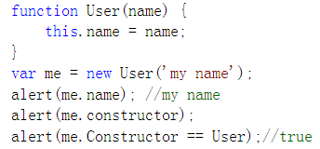
Web前端开发相关技术——JavaScript
JavaScript 语言特性二： 函数重载
条件一：能判断传递给函数参数的个数—arguments、undefined
条件二：能检查传递给函数参数的类型— typeof 、 constructor
typeof(1)
number
arguments
typeof
constructor
typeof({})
object
用来获取参数数量和值
一般使用arguments.length来获取实际传递参数长度
用来判断对象的类型
任何对象都有constructor属性，此属性指向创建函数
typeof(‘str’)
string
typeof(true)
boolean
typeof([])
object

Slide 13
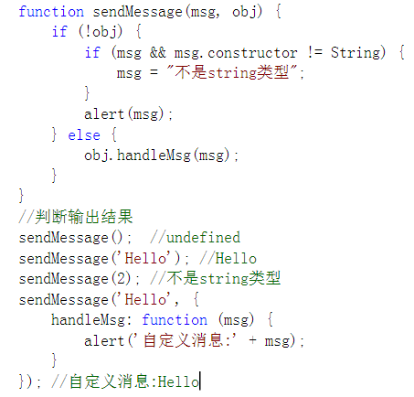
Web前端开发相关技术——JavaScript
函数重载举例1

Slide 14
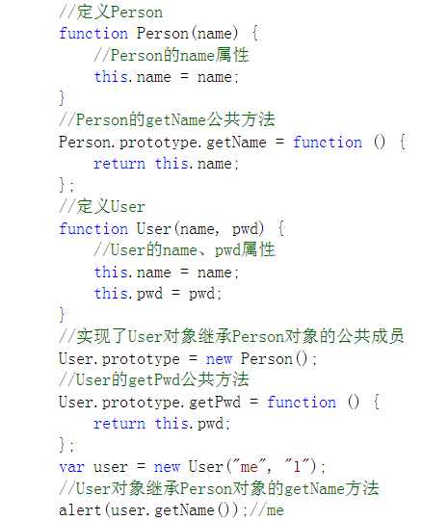
Web前端开发相关技术——JavaScript
函数重载举例2 ——通过prototype实现原型继承
prototype
JS中任何Function类型都有prototype属性，可以添加任意
属性和方法，提供了一群同类对象共享属性和方法的机制

Slide 15
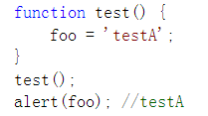
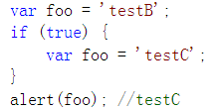
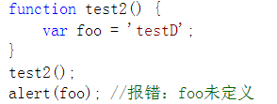
Web前端开发相关技术——JavaScript
JavaScript 语言特性三： 作用域
在JS中，只有函数作用域，没有块作用域

Slide 16
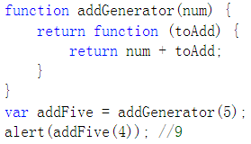
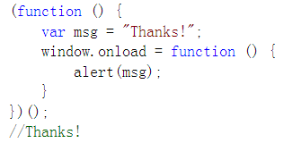
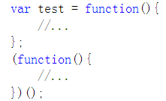
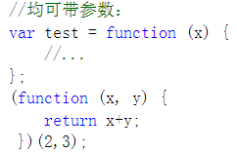
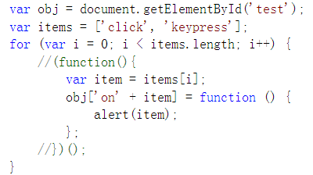
Web前端开发相关技术——JavaScript
JavaScript 语言特性四： 闭包
闭包就是嵌套函数，内部函数可以访问外部父函数的变量，
即便外部父函数已经执行完毕
闭包经常出现的场景：使用匿名函数来隐藏全局变量
使用闭包的时候，内部函数访问外部函数中的局部变量时，
局部变量的值是最后的值，而不是初始值，在循环中尤其注意
匿名函数创建的两种方式：
不去掉注释，无论是
鼠标单击还是键盘按键，
都提示“keypress”，
去掉注释既可

Slide 17

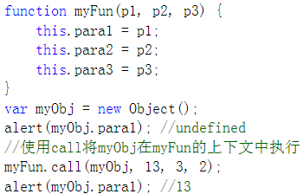
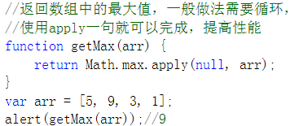
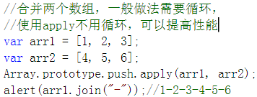
Web前端开发相关技术——JavaScript
JavaScript 语言特性五： 上下文
全局变量、全局函数附属于全局对象window
执行上下文在运行时确定，随时可能改变，
而作用域在定义时候确定，永远不会变
使用call和apply可以改变对象的执行上下文
Apply与call基本相同，Apply可用于提升性能

Slide 18
Web前端技术分享交流
常见问题及应用

Slide 19
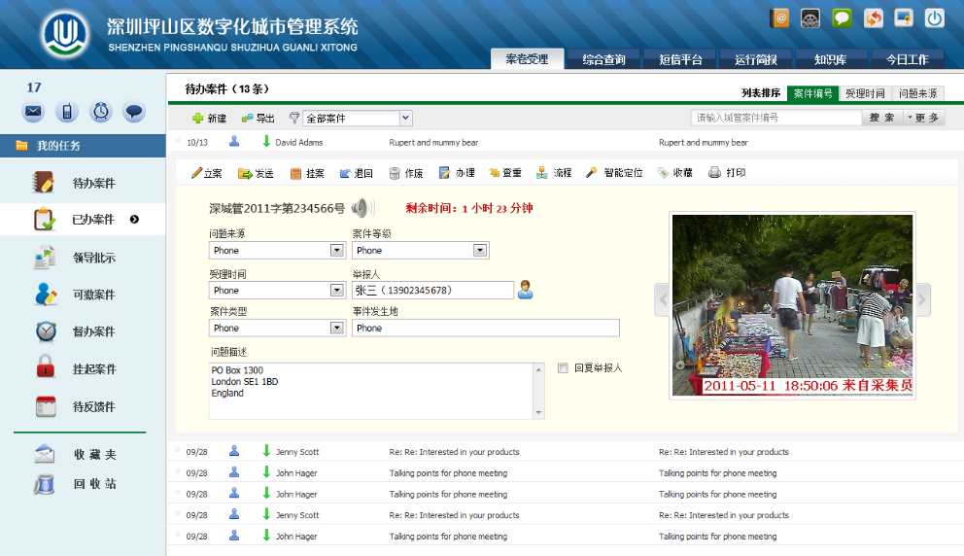
常见问题及应用
页面布局如何自适应浏览器？

Slide 20
常见问题及应用
获取浏览器及屏幕高宽度
网页可见区域宽：document. documentElement.clientWidth 网页可见区域高：document. documentElement.clientHeight 网页可见区域宽：document.body.offsetWidth (包括边线的宽) 网页可见区域高：document.body.offsetHeight (包括边线的宽) 网页正文全文宽：document.body.scrollWidth 网页正文全文高：document.body.scrollHeight 网页被卷去的高：document.body.scrollTop 网页被卷去的左：document.body.scrollLeft 网页正文部分上：window.screenTop 网页正文部分左：window.screenLeft 屏幕分辨率的高：window.screen.height 屏幕分辨率的宽：window.screen.width 屏幕可用工作区高度：window.screen.availHeight 屏幕可用工作区宽度：window.screen.availWidth

Slide 21
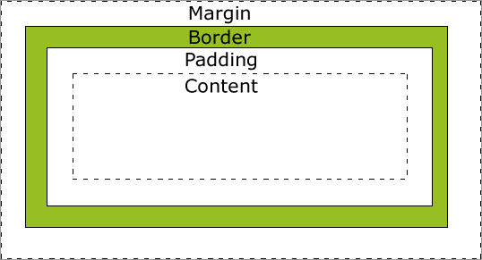
常见问题及应用
css盒子模型
ps：在w3c标准下， width 和height仅仅是对content部分设置，实际在各大浏览器中，定义都是不一致的；如在IE6中，width与height是content+padding之和。

Slide 22
常见问题及应用
css hack
所谓css hack，即针对不同的浏览器写不同的css样式的过程。
‘\9’例:“border:1px \9;”.这里的“\9”可以区别所有IE和FireFox；
‘\0’IE8识别，IE6、IE7不能；
‘*’ IE6、IE7可以识别.IE8、FireFox不能；
‘_’ IE6可以识别“_”,IE7、IE8、FireFox不能；
border: 1px solid #000; /*Firefox及所有浏览器*/
border: 1px solid #000\0; /*IE8*/
*border: 1px solid #000; /*IE7*/
_border: 1px solid #000; /*IE6*/

Slide 23
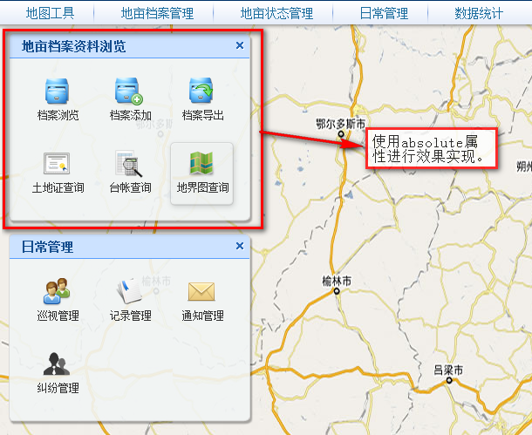
常见问题及应用
相对/绝对（relative/absolute）定位？
relative是“绝对相对”定位，他是参照父级的原始点为原始点，无父级节点则以body为原始点。
absolute是一个善良的有个性的，我行我素、喜欢凌驾一切之上的魔鬼。
ps：当absolute父级对象有relative属性定义时，则absolute以relative为原始点进行绝对定位。

Slide 24
常见问题及应用
伪类hover的应用？
:hover 是我们在 CSS 设计中最常运用的伪类之一
IE6不支持：hover伪类的支持，可以使用A标签的：hover伪类进行效果实现
可以只用 js脚本对“mouseover”及“mouseout”事件进行功能实现
可以使用第三方htc脚本文件对：hover的模拟实现

Slide 25
常见问题及应用
如何阻止事件冒泡？
什么是事件冒泡
当一个元素上的事件被触发的时候，比如说鼠标点击了一个按钮，同样的事件将会在那个元素的所有祖先元素中被触发。这一过程被称为事件冒泡。
不是所有的事件都能冒泡
聚焦事件(onfocus)、失焦事件(onblur)、加载完毕事件(onload) 、关闭页面事件(onunload)不进行冒泡事件。
阻止事件冒泡
在IE和FF浏览器内阻止冒泡行为是不同的。IE中使用cancelBubble，FF中使用stopPropation()。

Slide 26
常见问题及应用
由拖拽效果引发的性能优化？
拖拽原理实际是以“mousedown”，“mousemove”，“mouseup”三大事件完成整个操作过程。
资源消耗在于“mousemove”事件在无时无刻的触发，从而导致cpu的使用率升高。
因此以“mousemove”执行频繁为突破口，进行有效控制，从而达到每隔一段时间去触发执行’move’事件。
使用“setTimeout”事件，可以让“mousemove”事件暂时“闭嘴”。
Ps：其实在js脚本性能优化中，只要找寻到关键的突破口，往往只需使用少量的代码达到优越的效果。这也是为何网络上优秀的代码总是那么“精简、有效”。

Slide 27
常见问题及应用
高性能网站需避免的几项错误？
应该避免太多的http请求
让客户端最低限度处理，增加服务器压力
低效并行请求数，例如异步加载js脚本，减少默认脚本阻塞
应该多使用浏览器缓存或本地缓存
过多使用第三方插件，最好使用以异步实现并高性能代码的插件，避免拖累页面交互
避免太多的字节数，进行有效压缩，例如分页，图像优化，ajax等
将js脚本放置于代码底部

Slide 28
Web前端技术分享交流
Web技术展望

Slide 29
Web技术展望
Html5+CSS3.0的新特性（ http://www.mhtml5.com/ ）
图像：Canves画布
通过canvas，用户将可以动态的生成各种图形图像，图表以及动画。
地理定位：Geolocation API
主要特点在于：
1. 通过第三方接口来获取用户地理信息位置，例如 IP，GPS，WIFI等方式。
2. 用户可以随时开启和关闭，在被程序调用时也会首先征得用户同意，保证了用户的隐私。
文字投影：text-shadow
边框圆角、投影、背景： border-radius, box-shadow, border-image
多背景： multiple backgrounds

Slide 30
谢 谢！

